Slide 1

Заполнение платежных документов в рамках Единого налогового счета (уплата налогов третьими лицами)
Дашанова Юлия Валерьевна
Заместитель начальника отдела урегулирования состояния расчетов с бюджетом

Slide 2
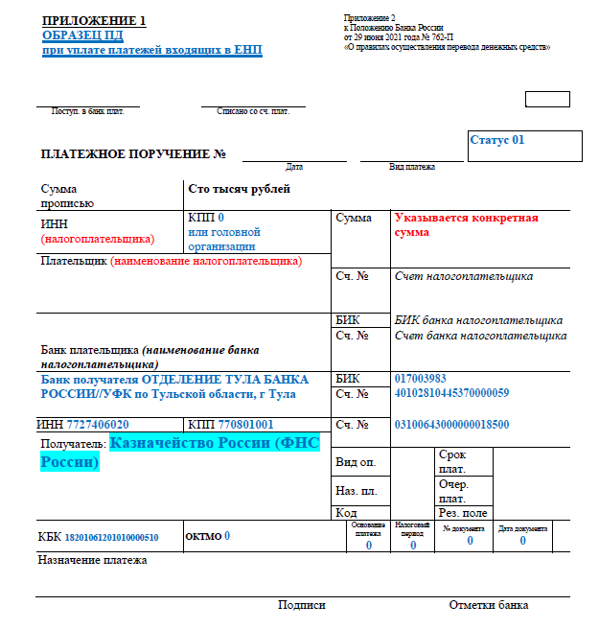
Пример оформления платежного документа на ЕНП
- в поле 101 – статус налогоплательщика, как организации, так и индивидуальному предпринимателю (физическому лицу) необходимо указать статус «01»;
в поле 102 КПП плательщика. При осуществлении уплаты единым налоговым платежом КПП необходимо указывать только иностранным организациям с несколькими филиалами. В остальных случаях нужно указывать ноль. По желанию вместо нуля можно указать КПП плательщика (головной организации).
в поле 104 отразите КБК единого налогового платежа (20 цифр) - 1820106120010000510.
в поле 105 "ОКТМО" платежного поручения необходимо указать ноль («0»).
в текстовом поле 24 назначение платежа - можно указать «Единый налоговый платеж».
- в полях 106 - основание платежа, 107 - показатель налогового периода, 108, 109 -номер и дата документа- указывается ноль («0»).
в поле 16 – получатель - («Казначейство России (ФНС России)»)

Slide 3
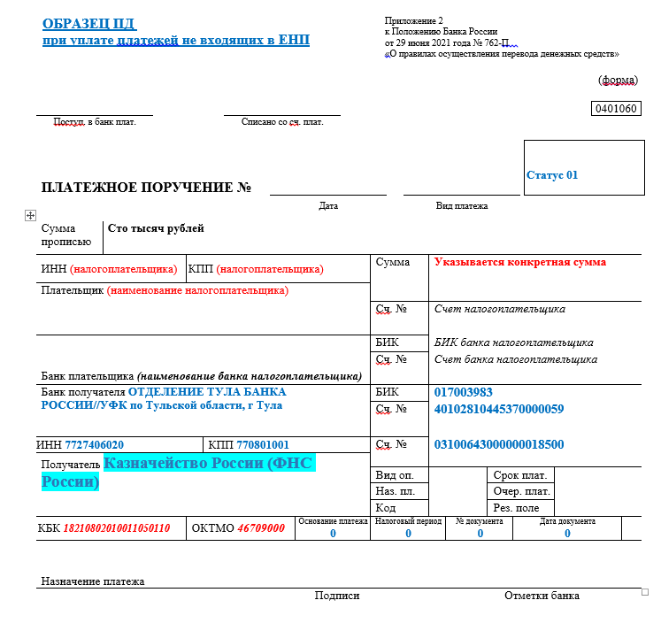
Оформление платежного документа по налогам, не входящим в состав ЕНП
в поле 101 – статус налогоплательщика, как организации, так и индивидуальному предпринимателю (физическому лицу) необходимо указать статус «01»;
в поле 102 КПП плательщика необходимо указать соответствующие значение КПП налогоплательщика.
- в поле 104 отразите КБК, соответствующий перечисляемому платежу.
в поле 105 "ОКТМО" платежного поручения необходимо указать значение восьмизначного кода ОКТМО по месту нахождения организации (или обособленного подразделения или месту жительства индивидуального предпринимателя).
в полях 106 - основание платежа, 107 - показатель налогового периода, 108, 109 -номер и дата документа- указывается ноль («0»).
в текстовом поле 24 назначение платежа - можно указать дополнительную текстовую информацию.
13
в поле 16 – получатель - («Казначейство России (ФНС России)»)

Slide 4
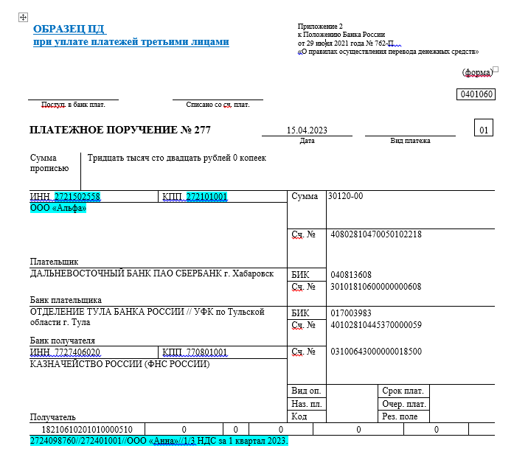
Пример оформления платежного документа третьими лицами
- в поле 101 – статус налогоплательщика, как организации, так и индивидуальному предпринимателю (физическому лицу) необходимо указать статус «01»;
в поле 102 КПП плательщика. При осуществлении уплаты единым налоговым платежом КПП необходимо указывать только иностранным организациям с несколькими филиалами. В остальных случаях нужно указывать ноль. По желанию вместо нуля можно указать КПП плательщика (головной организации).
в поле 104 отразите КБК единого налогового платежа (20 цифр) - 1820106120010000510.
в поле 105 "ОКТМО" платежного поручения необходимо указать ноль («0»).
в текстовом поле 24 назначение платежа - можно указать «Единый налоговый платеж». Вы можете указать свои ИНН и КПП (если он есть) через знак "//", затем наименование организации или Ф.И.О. предпринимателя (с указанием "ИП" в скобках), за кого перечисляете налог. После этого через знак "//" указать назначение платежа
- в полях 106 - основание платежа, 107 - показатель налогового периода, 108, 109 -номер и дата документа- указывается ноль («0»).
в поле 16 – получатель - («Казначейство России (ФНС России)»)

Slide 5
Как заполнить платежное поручение на уплату налогов за третье лицо
Обращаем внимание, что платежные поручения заполняются в соответствии с правилами, установленными Приказом Минфина России от 12.11.2013 № 107н «Правила указания информации, идентифицирующей плательщика, получателя средств, платеж, в распоряжениях о переводе денежных средств в уплату налогов, сборов, страховых взносов и иных платежей в бюджетную систему российской федерации, администрируемых налоговыми органами», с учетом изменений, внесенных Приказом от 30.12.2022 № 199н.
При заполнении платежных поручений за третье лицо необходимо указывать следующие реквизиты:
• в поле 60 отразите ИНН лица, за которое исполняете обязанность;
• в поле 102 отразите в общем случае КПП лица, за которое перечисляете платеж. При оплате за ИП/физ.лицо в этом поле всегда указывается 0;
• в поле 8 покажите свои данные;
• в поле 24 "Назначение платежа" приведите дополнительную информацию для идентификации платежа. Вы можете указать свои ИНН и КПП (если он есть) через знак "//", затем наименование организации или Ф.И.О. предпринимателя (с указанием "ИП" в скобках), за кого перечисляете налог. После этого через знак "//" указать назначение платежа.
Кроме того, можно воспользоваться интернет-сервисом налоговой службы "Уплата налогов за третьих лиц" по адресу https://service.nalog.ru/payment/payment-ex-pick.html?payer=ul (для юридических лиц) или https://service.nalog.ru/payment/payment-ex-pick.html?payer=ip (для ИП).

